Slide 1
TEATRO EN LA ANTIGÜEDAD
EVOLUCIÓN DEL TEATRO ANTIGUO
Diseño del Espacio Escénico e Introducción a la escenografía
Facultad de Artes –Universidad Nacional de Cuyo
Profesor Titular: Damián Belot- JTP Arq Luis Gattás
Año 2020

Slide 2
ORIGEN DEL TEATRO
INTRODUCCIÓN
TEATRO: del griego
TEATRON: LUGAR PARA CONTEMPLAR
Tras la introducción de la música y la danza, evolucionaron convirtiéndose en auténticas ceremonias dramáticas donde se rendía culto a los dioses y se expresaban los principios espirituales de la comunidad
Este carácter de manifestación sagrada resulta un factor común en la aparición del teatro en todas las civilizaciones.

Slide 3
ORIGEN DEL TEATRO
MAGIA ANIMISTA
Rituales mágicos relacionados con la caza o la recolección agrícola
Tras la introducción de la música y la danza, evolucionaron convirtiéndose en auténticas ceremonias dramáticas donde se rendía culto a los dioses y se expresaban los principios espirituales de la comunidad
Este carácter de manifestación sagrada resulta un factor común a la aparición del teatro en todas las civilizaciones.

Slide 4
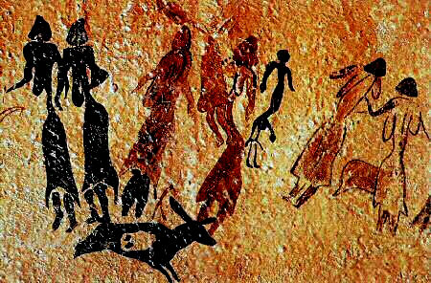
ORIGEN DEL TEATRO
MAGIA ANIMISTA

Slide 5
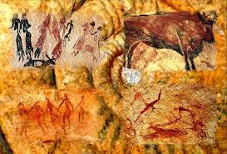
ORIGEN DEL TEATRO
MAGIA ANIMISTA

Slide 6
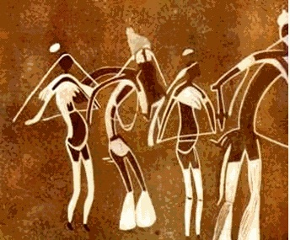
ORIGEN DEL TEATRO
MAGIA ANIMISTA

Slide 7
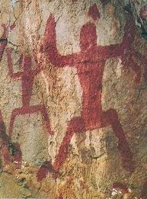
ORIGEN DEL TEATRO
MAGIA ANIMISTA

Slide 8
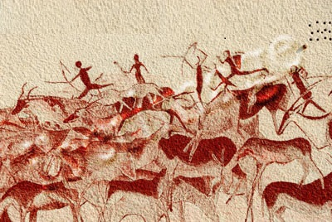
ORIGEN DEL TEATRO
MAGIA ANIMISTA

Slide 9
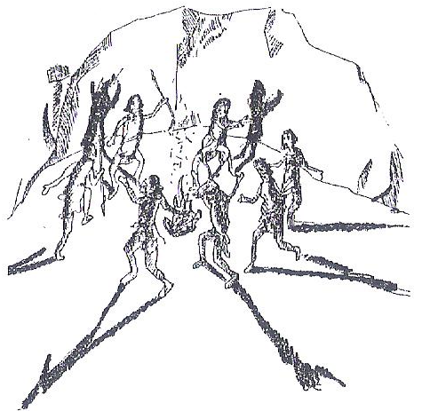
ORIGEN DEL TEATRO
MAGIA ANIMISTA

Slide 10
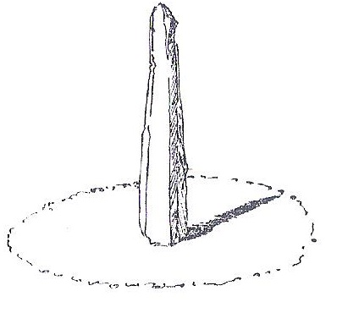
ORIGEN DEL TEATRO
MAGIA ANIMISTA

Slide 11
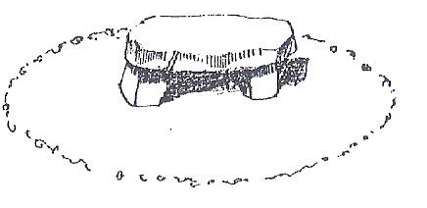
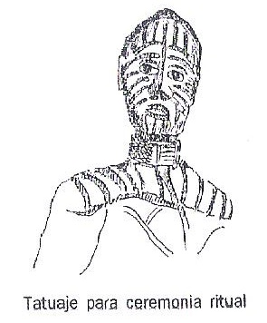
ORIGEN DEL TEATRO
MAGIA ANIMISTA

Slide 12
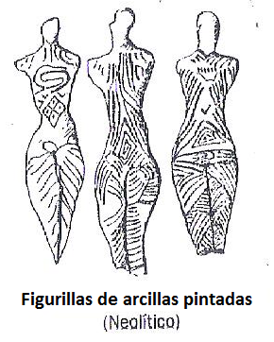
ORIGEN DEL TEATRO
MAGIA ANIMISTA

Slide 13
ORIGEN DEL TEATRO
RELIGIÓN
EGIPTO.
3000 A.C. Fundador de las artes plásticas en la Historia de la Humanidad.
La figura del “REY SOL” (RA)
Tributan homenajes musicales y danzaos
Músicos, bailarines, y procesiones pomposas
No podemos hablar de TEATRO – No hay público

Slide 14
ORIGEN DEL TEATRO
RELIGIÓN
EGIPTO.
FESTIVAL DE OSIRIS
A mediados del segundo milenio antes de la edad cristiana, se representaban ya dramas acerca de la muerte y resurrección de Osiris. Se comienza el teatro por medio de máscaras y dramatizaciones con ellas.
Duración: 6 días.

Slide 15
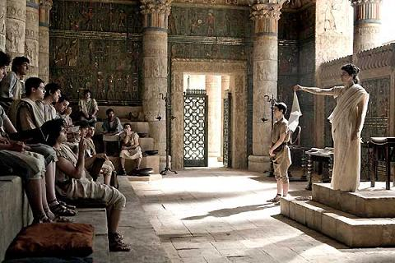
ORIGEN DEL TEATRO
RELIGIÓN
EGIPTO.

Slide 16
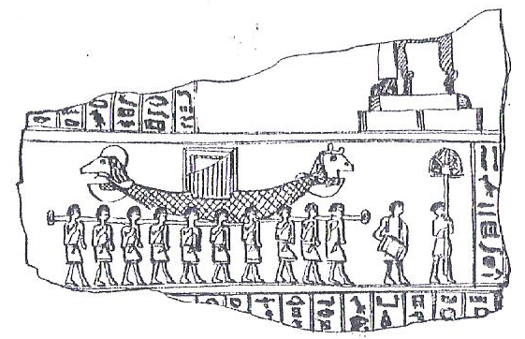
ORIGEN DEL TEATRO
RELIGIÓN
EGIPTO.

Slide 17
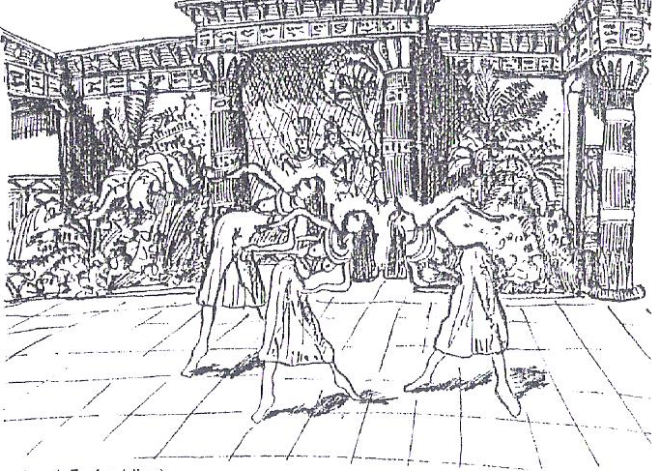
ORIGEN DEL TEATRO
RELIGIÓN
EGIPTO.

Slide 18
ORIGEN DEL TEATRO
MAGIA ANIMISTA
RELIGIÓN
GRECIA - DITIRAMBO

Slide 19
ORIGEN DEL TEATRO
EL EDIFICIO TEATRAL
GRECIA
TEPIS:
Las ceremonias religiosas se convirtieron en drama popular cuando TEPIS y su carro dejaron el TEMPLO DE ICARIA en el Ática y fueron con el coro a otras ciudades, en busca sin dudas de fama y de provecho.

Slide 20
ORIGEN DEL TEATRO
EL EDIFICIO TEATRAL
GRECIA
ATENAS Siglo VI A.C.
Homenaje a DIONISOS
Fiestas “GRANDES DIONISÍACAS”
Duraban 6 días
Los ciudadanos se entregaban a oficios litúrgicos.
Procesión
Concursos de coros
Representaciones teatrales

Slide 21
ORIGEN DEL TEATRO
EL EDIFICIO TEATRAL
GRECIA
DITIRAMBO
Fiestas en honor a Dionisio al principio y final de la siega los griegos celebraban y le pedían a Dionisio que el campo fuera fecundo para logar buenas cosechas.
Las celebraciones fueron variando.
Introducción en los y textos de héroes y reyes.
Al principio, las escenificación de las obras estaban a cargo de un solo actor, quien se colocaba en el altar de Dionisio para dialogar con los coretas, luego se incrementaba los números de los actores.

Slide 22
ORIGEN DEL TEATRO
EL EDIFICIO TEATRAL
GRECIA
DITIRAMBO
La construcción de los espacios para presentaciones
teatrales también experimenta una metamorfosis
va desde las edificaciones con madera en pequeñas dimensiones hasta el teatro griego construido con piedras adosados a la montaña .
Los géneros mejor desarrollados en el teatro griego fueron la tragedia y comedia

Slide 23
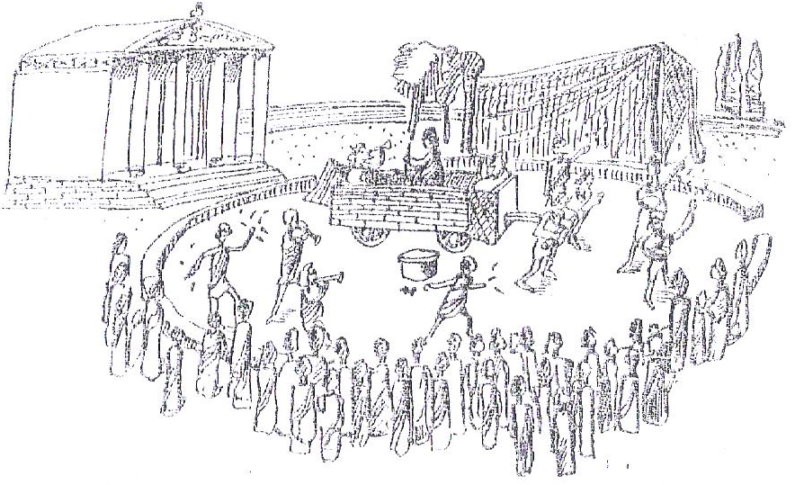
ORIGEN DEL TEATRO
EL EDIFICIO TEATRAL
GRECIA

Slide 24
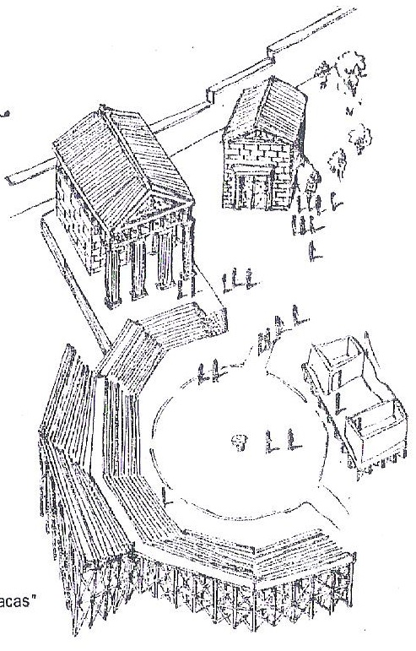
ORIGEN DEL TEATRO
EL EDIFICIO TEATRAL
GRECIA
Templo dedicado a Dionisos
Camarines
Skené
Coro
Gradería desmontable

Slide 25
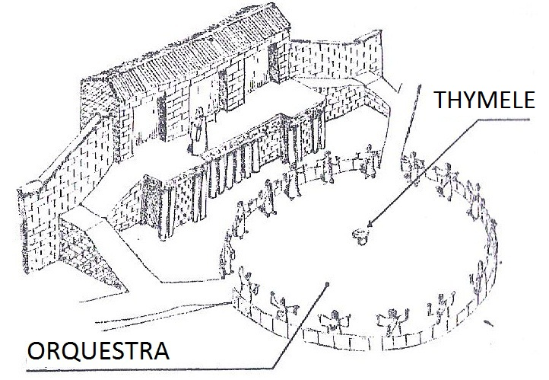
ORIGEN DEL TEATRO
EL EDIFICIO TEATRAL
GRECIA

Slide 26
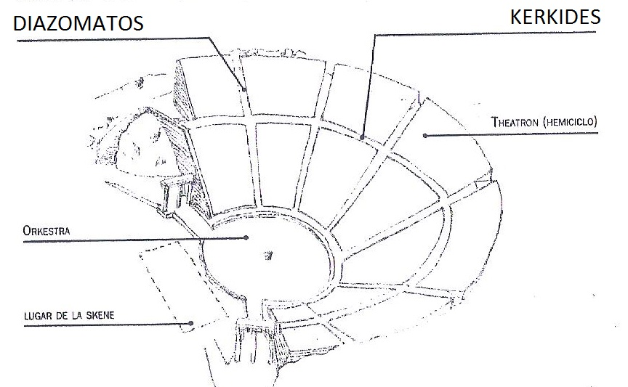
ORIGEN DEL TEATRO
EL EDIFICIO TEATRAL
GRECIA

Slide 27
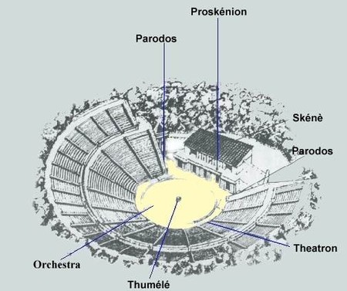
ORIGEN DEL TEATRO
EL EDIFICIO TEATRAL
GRECIA

Slide 28
ORIGEN DEL TEATRO
DISPOSITIVOS ECENOGRAFICOS
SOFOCLES
decorados escénicos
tramoya
grúa: para descender los dioses
trampilla: aparición de personajes procedentes del infierno
Máquina de truenos

Slide 29
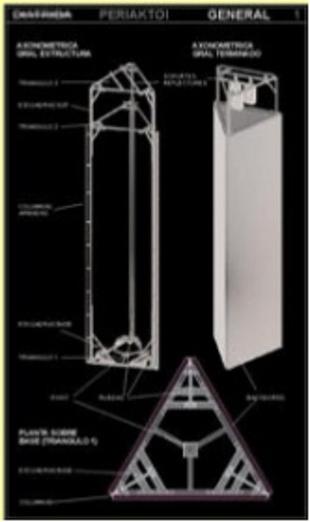
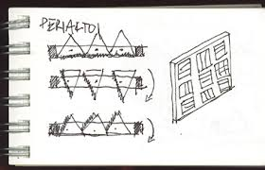
ORIGEN DEL TEATRO
DISPOSITIVOS ECENOGRAFICOS
PERIAKTES

Slide 30
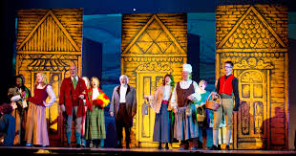
ORIGEN DEL TEATRO
DISPOSITIVOS ECENOGRAFICOS
PERIAKTES

Slide 31
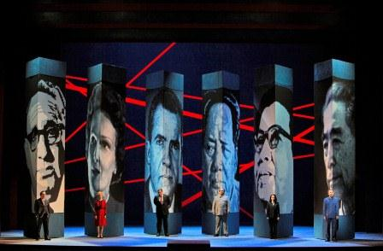
ORIGEN DEL TEATRO
DISPOSITIVOS ECENOGRAFICOS
PERIAKTES

Slide 32
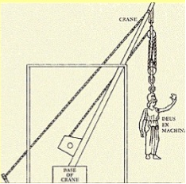
ORIGEN DEL TEATRO
DISPOSITIVOS ECENOGRAFICOS
GRUAS

Slide 33
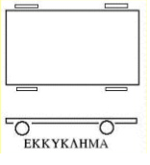
ORIGEN DEL TEATRO
DISPOSITIVOS ECENOGRAFICOS

Slide 34
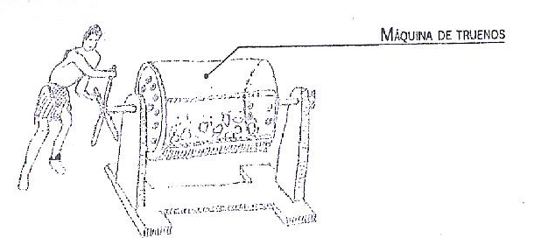
ORIGEN DEL TEATRO
EFECTOS SONOROS

Slide 35
ORIGEN DEL TEATRO
DECORADOS
Los decorados no se cambiaban
Unidad de decorado
Configuración de la decoración
TRAGEDIA: Palacio con columnas y frontones
COMEDIA: casas normales con balcones
DRAMA SATÍRICO: paisaje con árboles, grutas y montañas.

Slide 36
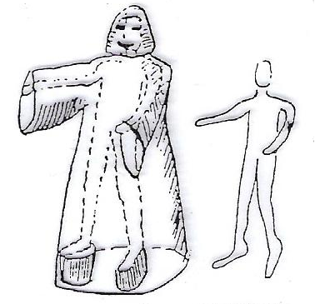
ORIGEN DEL TEATRO
VESTUARIO Y ACCESORIOS

Slide 37
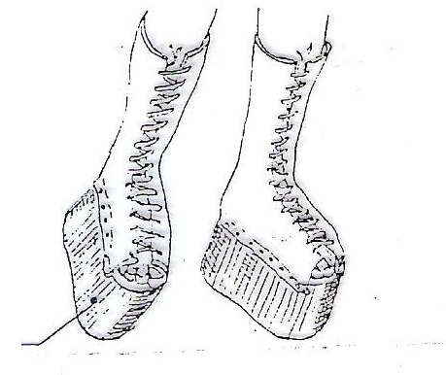
ORIGEN DEL TEATRO
VESTUARIO Y ACCESORIOS

Slide 38
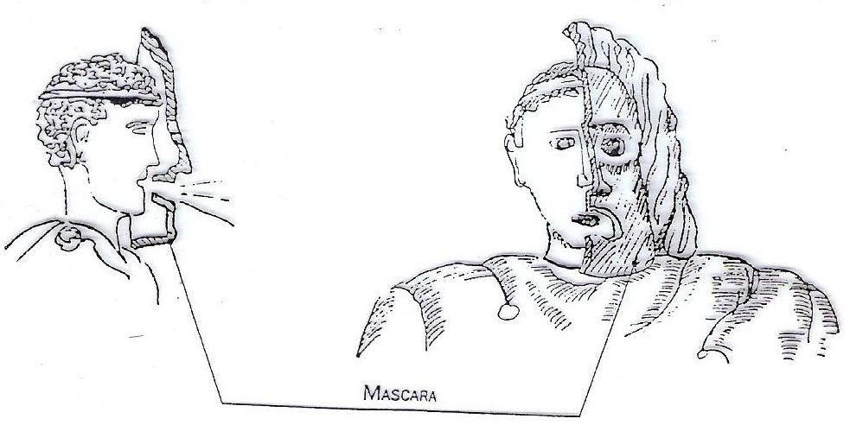
ORIGEN DEL TEATRO
VESTUARIO Y ACCESORIOS

Slide 39
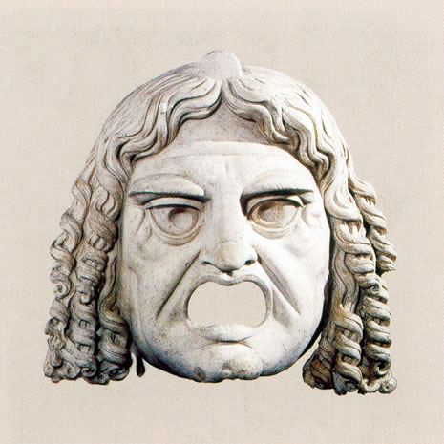
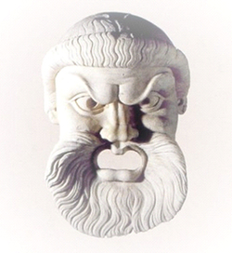
ORIGEN DEL TEATRO
VESTUARIO Y ACCESORIOS

Slide 40
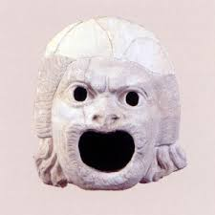
ORIGEN DEL TEATRO
VESTUARIO Y ACCESORIOS

Slide 41
TEATRO ROMANO
El imperio romano permeable a la cultura, religión y costumbres de los pueblos conquistados.
La influencia del teatro GRIEGO sobre el teatro ROMANO fue tal que se lo considera una CONTINUACIÓN del mismo.
Desde el 240 A.C. construía teatros copiados de los modelos griegos.

Slide 42
TEATRO ROMANO
Guerras Púnicas: representadas en el Imperio en formato de COMEDIAS y TRAGEDIAS, imitando los dramas griegos.
Con anterioridad grupos de mimos interpretaron danzas, canciones al son de flautas marcando el origen del teatro latino
Durante dos siglos pervivió en instalaciones desmontables: podio de 1 metro de altura, escalerillas laterales, cerrado por un telón de fondo.

Slide 43
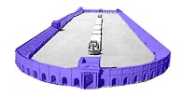
TEATRO ROMANO
TIPOLOGIAS EDILICIAS: EL CIRCO ROMANO
CAVEA

Slide 44
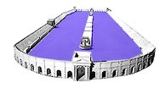
TEATRO ROMANO
TIPOLOGIAS EDILICIAS: EL CIRCO ROMANO
ARENA

Slide 45
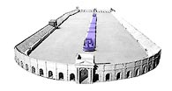
TEATRO ROMANO
TIPOLOGIAS EDILICIAS: EL CIRCO ROMANO
SPINA

Slide 46
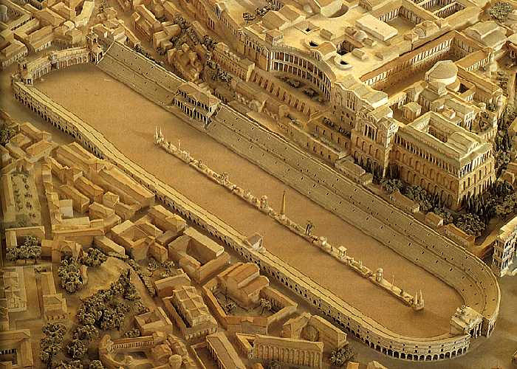
TEATRO ROMANO
TIPOLOGIAS EDILICIAS: EL CIRCO

Slide 47
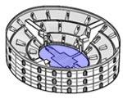
TEATRO ROMANO
TIPOLOGIAS EDILICIAS: EL ANFITEATRO
ARENA

Slide 48
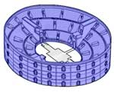
TEATRO ROMANO
TIPOLOGIAS EDILICIAS: EL ANFITEATRO
CAVEA

Slide 49
TEATRO ROMANO
TIPOLOGIAS EDILICIAS: EL TEATRO
Planta y sección de un Teatro romano según Vitrubio
Su origen es griego, pero se diferencia de éste en que tiene planta semicircular, y no circular. Esta modificación se realiza para conformar una sola estructura entre la escena y el graderío.
La decoración de todo el conjunto es lujosa: mármoles, columnas, inscripciones... en especial en la escena, donde se aplica todo el diseño de órdenes de los arquitectos romanos. Tres zonas bien definidas: la scaenae, la orchestra, y la cavea.
La scaenae.

Slide 50
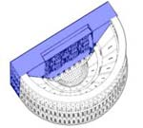
TEATRO ROMANO
TIPOLOGIAS EDILICIAS: EL TEATRO
SCAENAE

Slide 51
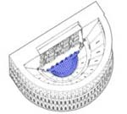
TEATRO ROMANO
TIPOLOGIAS EDILICIAS: EL TEATRO
ORQUESTRA

Slide 52
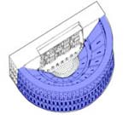
TEATRO ROMANO
TIPOLOGIAS EDILICIAS: EL TEATRO
CAVEA

Slide 53
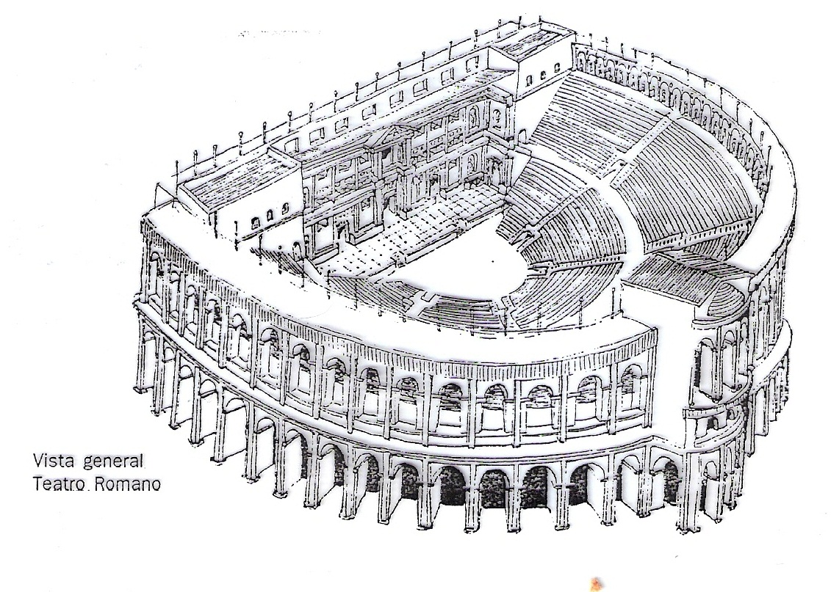
TEATRO ROMANO
TIPOLOGIAS EDILICIAS: EL TEATRO
CAVEA

Slide 54
SCAENAE
El conjunto de escenario y todos los elementos y salas necesarias para el funcionamiento correcto de las representaciones.
Podium que la elevaba de la orchestra

Slide 55
SCAENAE
El conjunto de escenario y todos los elementos y salas necesarias para el funcionamiento correcto de las representaciones.
Podium que la elevaba de la orchestra

Slide 56
Proscaenium. Espacio donde actuaban los actores, situado sobre el podium entre la orchestra y la scaenae frons
frons pulpiti
hiposcaenium
Pulpitum La parte más cercana a la orchestra, y en ocasiones algo más elevada- Piso de madera -

Slide 57
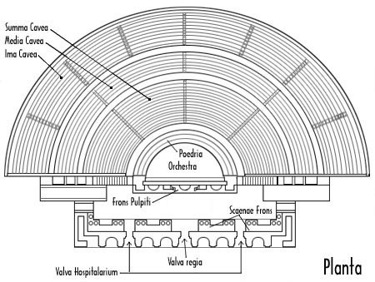
Pulpitum La parte más cercana a la orchestra, y en ocasiones algo más elevada- Piso de madera -
frons pulpiti
Proscaenium
scaenae frons

Slide 58
TEATRO ROMANO
TIPOLOGIAS EDILICIAS: EL TEATRO
CAVEA
La estructura los teatros podían tener dos formas de diseñarse:
directamente al suelo o
con estructura de sustentación.
Por lo general se ubicaban en zonas adecuadas para que gran parte de la grada se acomodase directamente sobre el suelo, esto es, en las laderas de montañas o cerros. Las partes que no se podían beneficiar de esta situación se estructuraban con pilares de hormigón romano y pasillos abovedados. Lo normal es que la zona más alta de las gradas, la summa cavea, siempre se acomodase sobre una estructura artificial.

Slide 59
TEATRO ROMANO
EVOLUCIÓN DEL TEATRO ROMANO
El telón de fondo se transformó en una barraca de madera = vestuario de actores.
El frontón presentaba 3 puertas, precedente
de SCAENNE FROMS = SKENÉ
Se añaden 2 puertas laterales
155 a.C. se construyó la primera “scaenne froms” adornada con columnas.

Slide 60
TEATRO ROMANO
EVOLUCIÓN DEL TEATRO ROMANO
El telón de fondo se transformó en una barraca de madera = vestuario de actores.
El frontón presentaba 3 puertas, precedente
de SCAENAE FROMS = SKENÉ
Se añaden 2 puertas laterales
155 a.C. se construyó la primera “scaenae froms” adornada con columnas.

Slide 61
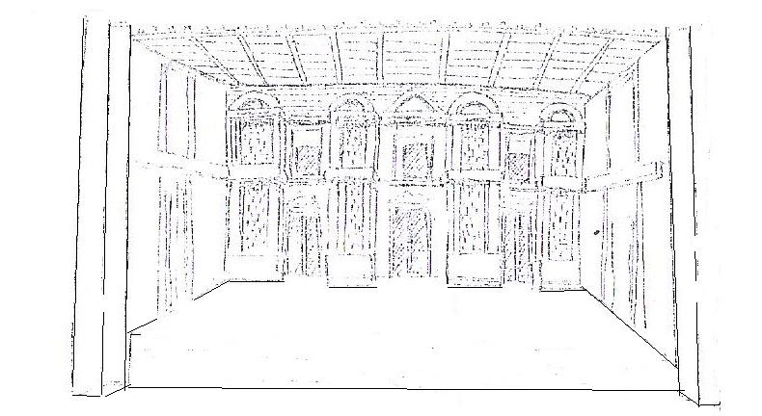
TEATRO ROMANO
EVOLUCIÓN DEL TEATRO ROMANO

Slide 62
TEATRO ROMANO
EVOLUCIÓN DEL TEATRO ROMANO
Año 90 a.C. se utilizaron bastidores con pinturas naturalistas = decorados pintados.
Eran paneles corredizos que podían retirarse hacia ambos lados de la escena.
Tambien se utlizaron los “periaktes” usados anteriormente por los griegos.
Telón blanco: durante los descanzos actuaba un mimo haciendo burlas y farzas dialogadas.

Slide 63
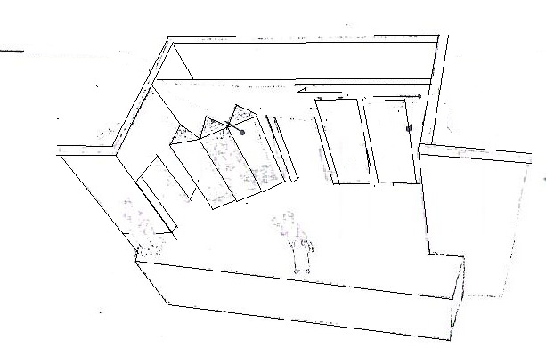
TEATRO ROMANO
EVOLUCIÓN DEL TEATRO ROMANO

Slide 64
TEATRO ROMANO
EVOLUCIÓN DEL TEATRO ROMANO
Telón blanco: ocultar las scaenae durante los descansos = actuaba un mimo haciendo burlas y farsas dialogadas.
Antes del comienzo de la representación = sorprender al público con la suntuosidad de los decorados.
Es el antecedente del TELON DE BOCA ACTUAL.

